Slide 1
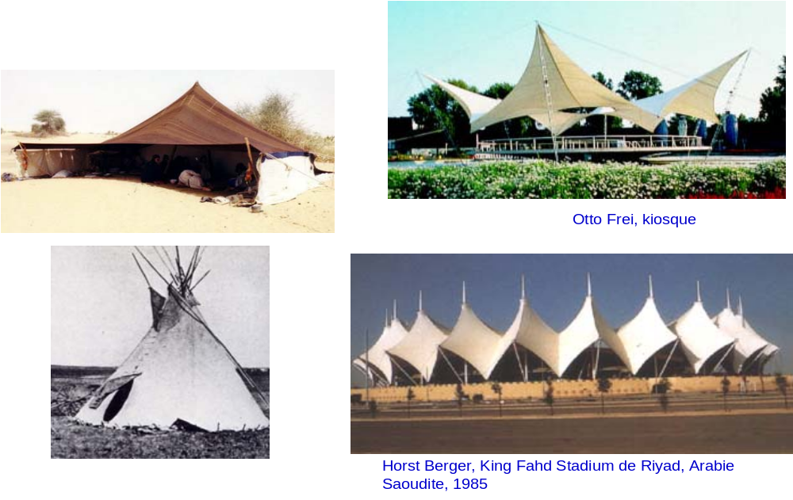
Architecture et bulles de savon

Slide 2
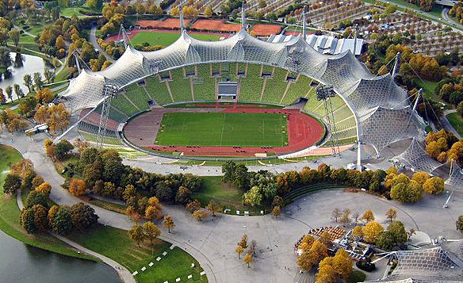
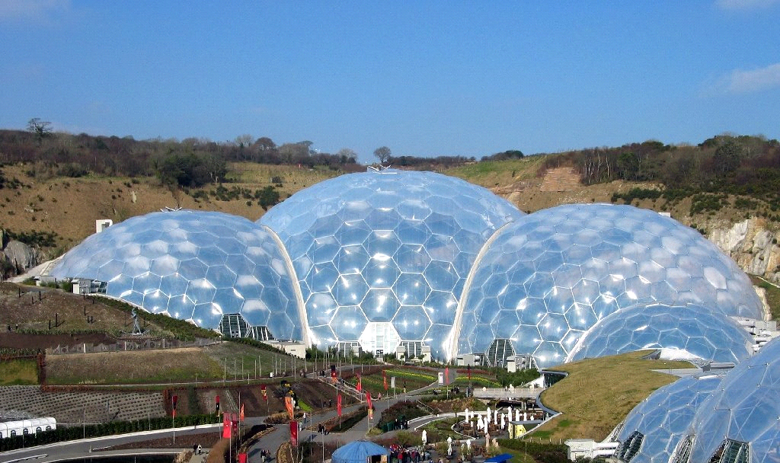
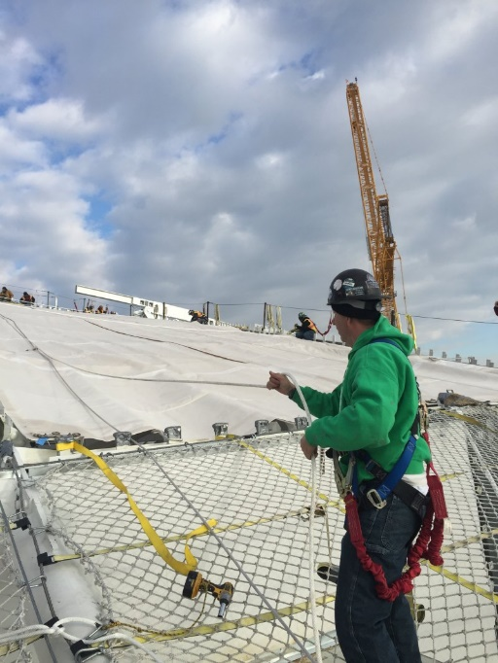
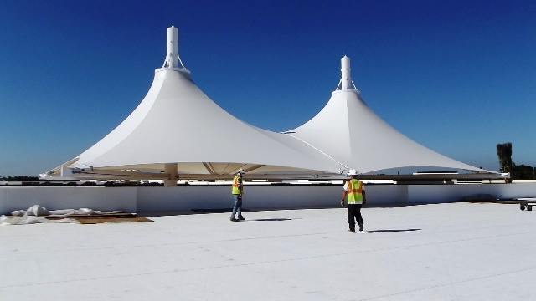
Otto Frei
Stade olympique de Munich
Nicholas Grimshaw
Eden Project
UK
http://www.birdair.com

Slide 3
Surfaces minimales
Tensions minimales
Économies de matériaux
La tension de surface, ou l’énergie, d’une bulle de savon est proportionnelle à l’aire de sa surface. Comme les systèmes naturels aiment bien être dans un état d’énergie minimale, les bulles de savon cherchent à avoir la surface la plus petite possible.

Slide 4
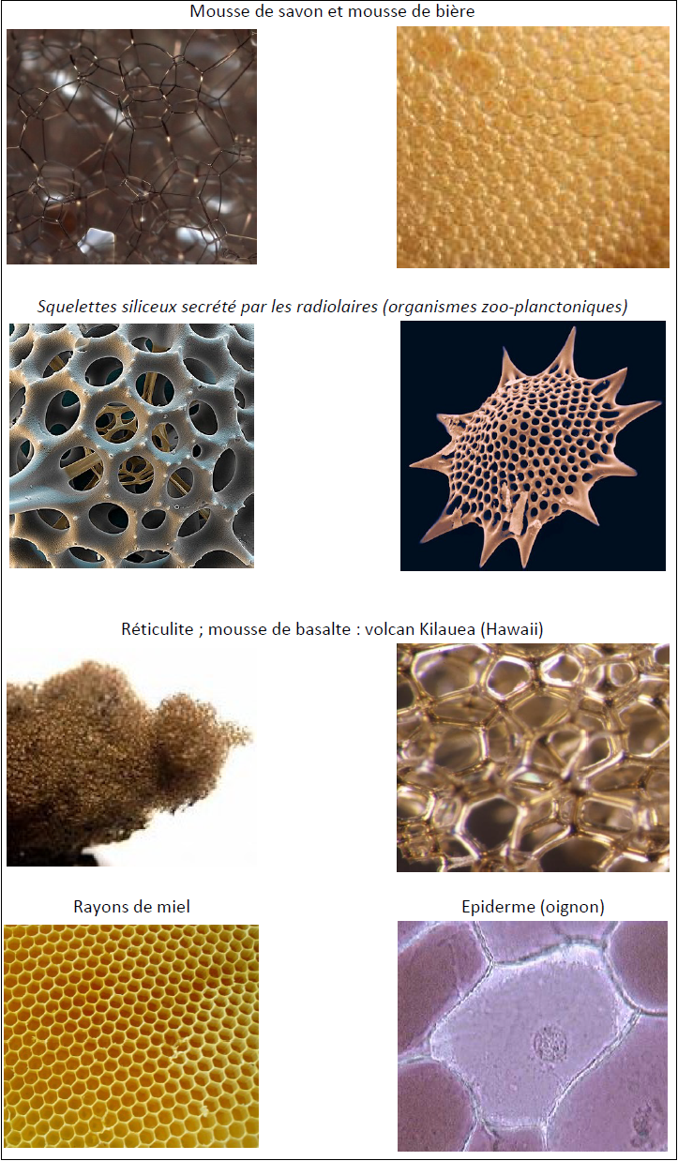
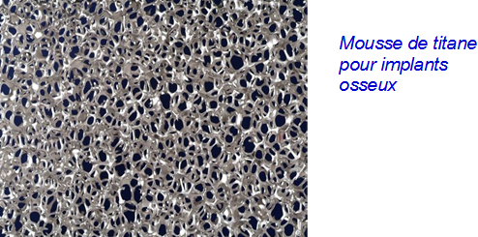

Slide 5
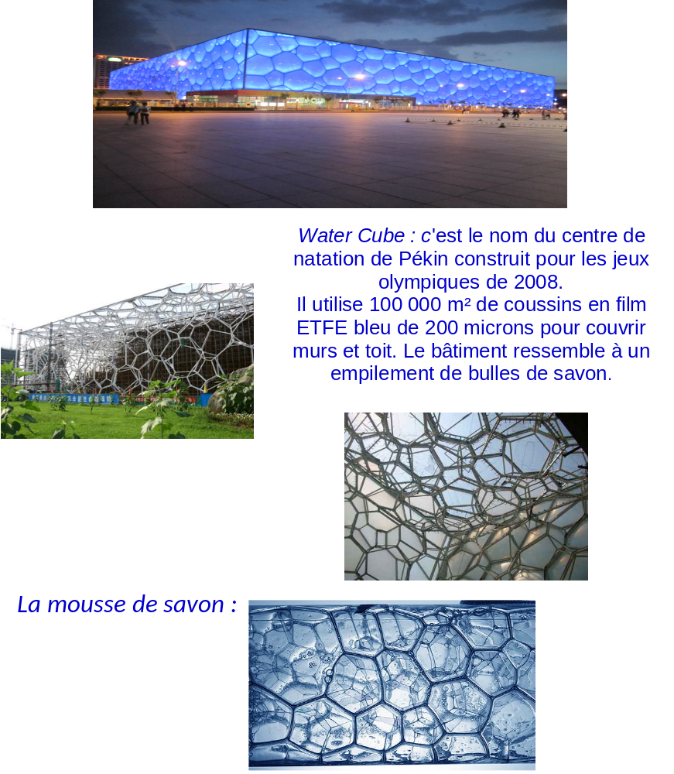

Slide 6
Pavage 3D et surfaces minimales
Le problème de Kelvin : certains polyèdres ont la particularité de remplir complètement l’espace lorsqu’ils sont placés les uns à côté des autres. Le problème de Kelvin, énoncé en 1887, se résume comme suit :
quel est l’assemblage qui a, avec des cellules de même volume, la surface la plus petite ?

Slide 7
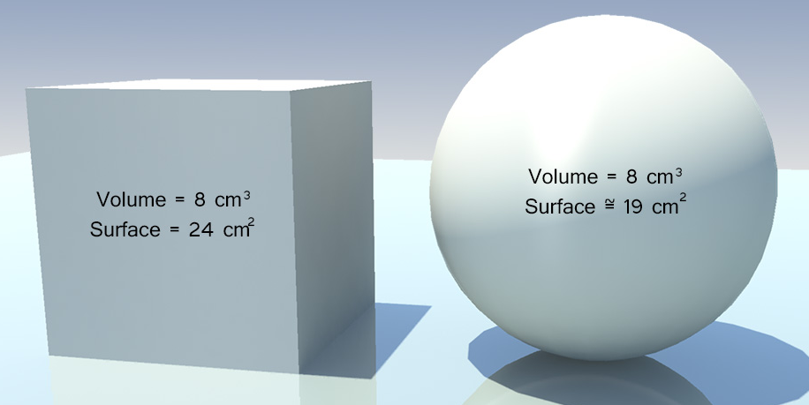

Slide 8
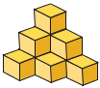
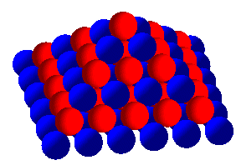
Prenez l’exemple du cube : son volume est maximal (voici pourquoi la plupart des pièces de nos bâtiments ont cette forme). Mais le total des surfaces est très grand.
La sphère est le solide qui a la surface la plus petite pour un volume donné. Toutefois, on ne peut pas paver l’espace avec des sphères : il y aurait immanquablement de l’espace inutilisé entre les sphères.

Slide 9
